Slide 1
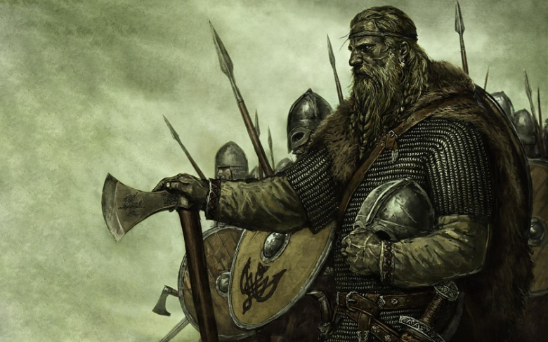
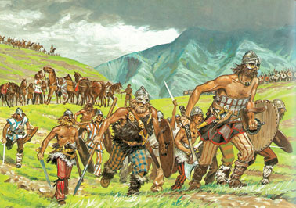
VIKINGI

Slide 2
UVOD
Splošni podatki
Bivališča
Obleka
Prehrana
Izobrazba
Praznovanja
Šport
Pogrebni običaji
Ladje

Slide 3
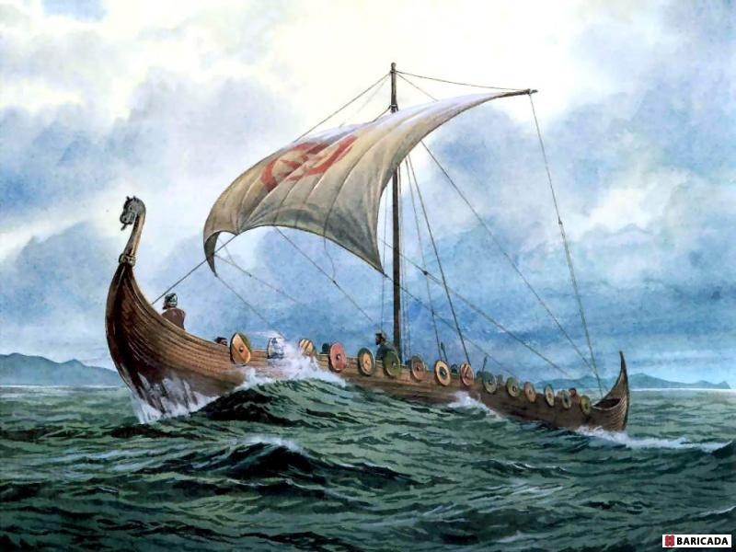
KDO SO BILI?
Vikingi so bili bojevniki, ki so plenili po obalah Skandinavskega polotoka, Britanskega otočja in ostalih delih Evrope med 8. in 12. stoletjem.
Po Evropi so bili znani pod imenom ‘’možje s severa’’.

Slide 4
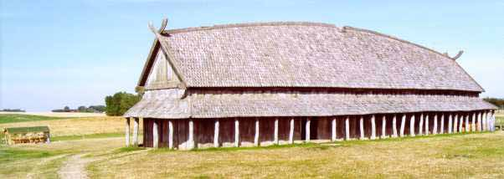
BIVALIŠČA
Domovanju so namenjali veliko pozornost, saj je na tistem območju podnebje zelo hladno.
ZUNANJOST HIŠE
Hiše so bile zgrajene iz lesa.
Po obliki so bile dolge 30m in široke 8m.
Zelo so spominjale na na glavo obrnjene ladje.

Slide 5
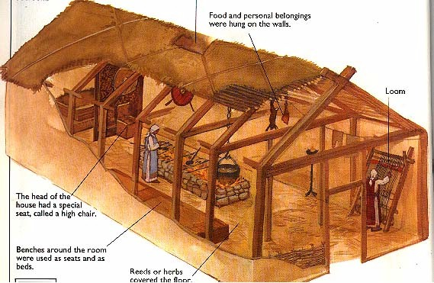
BIVALIŠČA
NOTRANJOST HIŠE
Oprema hiše je bila preprosta.
Na sredini hiše je stalo kamnito ognjišče.
Sedeli in spali so na klopeh, postavljenih vzdolž sten.
V hišah so preživeli čas, ko je bilo zelo mrzlo, se pripravljali na nove odprave in si pripovedovali zgodbe.

Slide 6
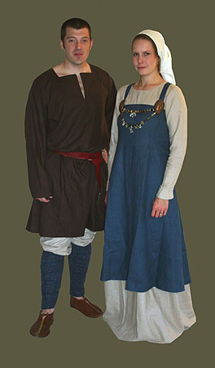
OBLEKA
Moški so bili oblečeni v hlače, ki so bile pri gležnjih stisnjene, tuniko, ter ogrinjalo.
Ženske so nosile spodnja krila, čez njih pa dolge ravne obleke ali predpasnike.
Oblačila so bila zelo udobna. Na nogah so nosili debele volnene nogavice, čez njih pa so obuli škornje ali čevlje iz mehkega usnja.

Slide 7
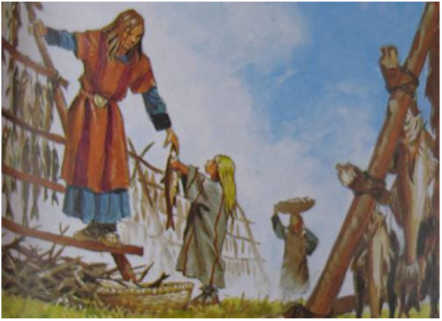
PREHRANA
Vikingom je njihovo glavno prehrano nudilo morje.
S trnkom ali mrežo so ulovili ribe, ki so jih posušili na izdelanih stojalih, posolili in naložili v sode.
Lovili so predvsem kite, mrože in tjulne, ki so jih nagnali k obali, saj na kopnem niso bili spretni, ter jih tam pokončali s sulico ali podobnim orožjem.

Slide 8
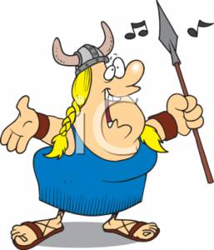
IZOBRAZBA
Otroci so se izobraževali doma, torej niso imeli javnih šol.
Vsa izobrazba je bila dana s strani staršev, negovalcev ali pa obiskovalcev, ki so nadomeščali današnje učitelje.
Fantje in dekleta so se morali naučiti peti, recitirati poezije in pripovedovati sage.
Dekleta pa so še posebej naučili dela z volno (tkanje, šivanje…).

Slide 9
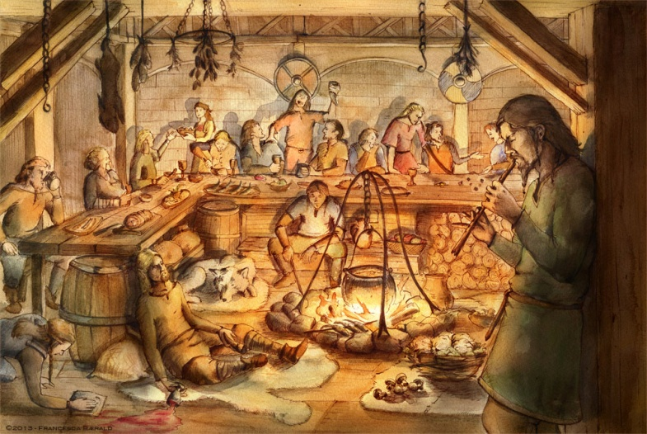
PRAZNOVANJA
Vikingi so se radi poveselili in zagrabili priložnost za praznovanje.
Najpomembnejši prazniki so bili povezani z letnimi časi, poljskimi deli in plovbami po morju. Ob takih priložnostih so radi peli, plesali, veliko popili in si pripovedovali zgodbe.
Vikingi so znani po tem, da so imeli smisel za humor in da so bili nadarjeni govorniki.

Slide 10
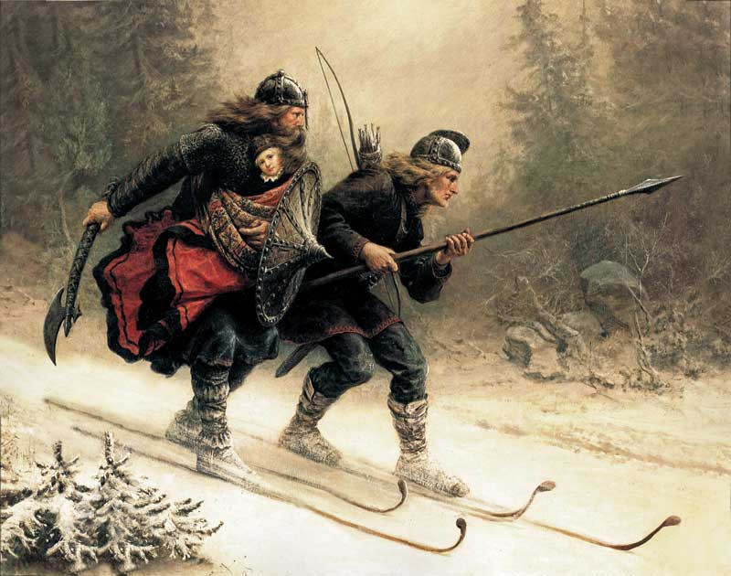
ŠPORT
Severnjaki so zelo dobro znali skrbeti za svoje telo, zato je bil šport pomemben del tako njihove osebne nege kot družabnega razvedrila.
Poleti so prirejali tekmovanja v teku in plavanju.
Pozimi pa v smučanju in sankanju.
Priljubljene so bile tudi konjske dirke in parade, saj so konja imeli za skoraj božansko žival.

Slide 11
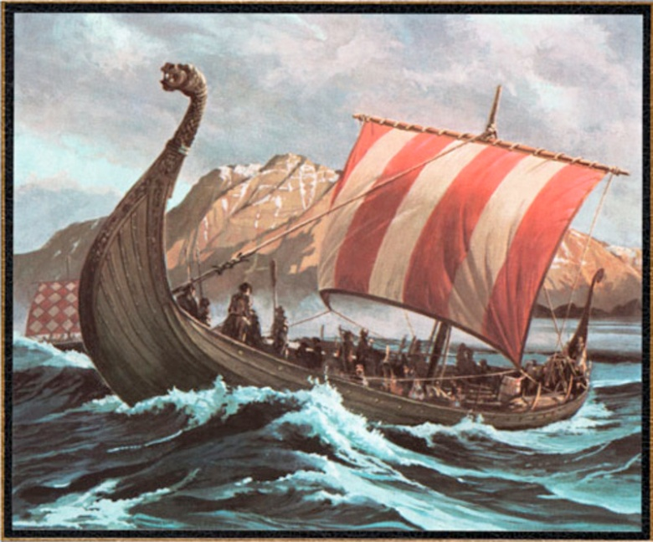
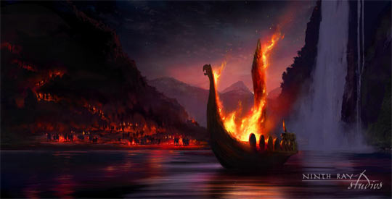
POGREBNI OBIČAJI
Vikingi so verjeli v posmrtno življenje. Zato so na pogrebu umrlega opremili za zadnjo pot, po kateri so ga tudi pospremili.
Najbogatejši Vikinški ljudje so bili pokopani v Drakarju (vikinški ladji).

Slide 12
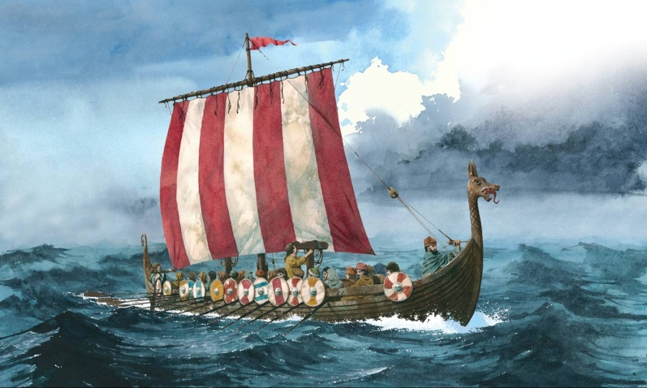
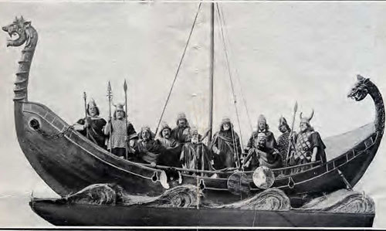
LADJE
Vikinška ladja oz. drakar je vojaška ladja, ki je dobila naziv po švedski besedi (drakar – zmaj).
Plul je s pomočjo vesel in jadra.
Njegov kljun je oblikovan v podobi
zmajeve glave.
Bil je dolg in ozek ter dosegal izredne hitrosti.
ZNAČILNOSTI

Slide 13
VIRI IN LITERATURA
http://www.druga.org
http://kids.britannica.com
http://sl.wikipedia.org/wiki/Drakar
http://sl.wikipedia.org/wiki/Vikingi
Nougier, Louis-René: V
času Vikingov. Ljubljana: Založba Mladinska knjiga, 1990

Slide 14
HVALA ZA POSLUŠANJE

